Slide 1
El Presupuesto por Resultados (PpR) y sus instrumentos Estado, avances y perspectivas
Dirección de Calidad del Gasto Público
Dirección General de Presupuesto Público
Abril, 2015

Slide 2
Antecedentes

Slide 3
Presupuesto por Resultados (PpR)
Es una estrategia de gestión pública que vincula la asignación de recursos a productos y resultados medibles a favor de la población.
Sus objetivos principales son:
Mejorar la elección de qué gasto priorizar.
Impulsar a que los operadores gasten mas eficiente y eficazmente.
Asimismo, el modelo del PpR busca:
La generación de información sistemática sobre objetivos y resultados.
El uso de información de desempeño (proceso presupuestario).

Slide 4
PpR: Punto de partida
PRIORIDAD
Con presupuesto
Sin presupuesto
DESEMPEÑO

Slide 5
PpR: Eficiencia Asignativa (Objetivo 1)
PRIORIDAD
Con presupuesto
Sin presupuesto
DESEMPEÑO

Slide 6
PpR: Mejora del desempeño (Objetivo 2)
PRIORIDAD
Con presupuesto
Sin presupuesto
DESEMPEÑO

Slide 7
Instrumentos del Presupuesto por Resultados
Programas Presupuestales (1)
Prioridades claras, ordenadas en función de resultados y presupuestadas; con responsables de rendir cuentas sobre ellas.
Seguimiento (2) / Evaluación (3)
Información de desempeño confiable, oportuna y útil (desempeño: efectividad, eficiencia y calidad).
Incentivos a la gestión (4)
Mecanismos que motivan a las entidades públicas a esforzarse hacia el logro de resultados en temas prioritarios, para acelerarlos

Slide 8
Instrumentos del Presupuesto por Resultados
Programas Presupuestales

Slide 9
Programas Presupuestales Avances y Retos

Slide 10
¿Qué es un Programa Presupuestal?
Entrega productos (bienes y servicios) para generar un cambio y lograr un resultado específico en la población objetivo.
Es una unidad de programación y ejecución de las acciones de las entidades públicas.
Se sustenta en un diseño basado en evidencia o en un modelo conceptual validado.

Slide 11
Situación actual y avances 2014
Evolución de los Programas Presupuestales

Slide 12
Situación actual y avances 2014
Ejecución de PP - 2014 (En Millones de NS)
PROGRAMA PRESUPUESTAL | PIA | PIM | EJECUCIÓN (Devengado) | Avance %
0090: LOGROS DE APRENDIZAJE DE ESTUDIANTES DE LA EDUCACION BASICA REGULAR | 10,017 | 11,997 | 11,445 | 95.4%
0061: REDUCCION DEL COSTO, TIEMPO E INSEGURIDAD VIAL EN EL SISTEMA DE TRANSPORTE TERRESTRE | 9,094 | 11,357 | 10,314 | 90.8%
0030: REDUCCION DE DELITOS Y FALTAS QUE AFECTAN LA SEGURIDAD CIUDADANA | 3,678 | 4,707 | 4,510 | 95.8%
0082: PROGRAMA NACIONAL DE SANEAMIENTO URBANO | 2,365 | 2,779 | 2,004 | 72.1%
0083: PROGRAMA NACIONAL DE SANEAMIENTO RURAL | 1,338 | 2,757 | 1,996 | 72.4%
0066: FORMACION UNIVERSITARIA DE PREGRADO | 2,111 | 2,748 | 2,100 | 76.4%
0042: APROVECHAMIENTO DE LOS RECURSOS HIDRICOS PARA USO AGRARIO | 1,066 | 2,323 | 1,523 | 65.6%
0001: PROGRAMA ARTICULADO NUTRICIONAL | 1,353 | 2,092 | 1,943 | 92.9%
0068: REDUCCION DE VULNERABILIDAD Y ATENCION DE EMERGENCIAS POR DESASTRES | 821 | 1,938 | 1,430 | 73.8%
0002: SALUD MATERNO NEONATAL | 1,104 | 1,736 | 1,603 | 92.4%
0108: MEJORAMIENTO INTEGRAL DE BARRIOS | 923 | 1,430 | 998 | 69.8%
0036: GESTION INTEGRAL DE RESIDUOS SOLIDOS | 964 | 1,324 | 1,113 | 84.0%
0086: MEJORA DE LOS SERVICIOS DEL SISTEMA DE JUSTICIA PENAL | 1,027 | 1,104 | 1,080 | 97.8%
0049: PROGRAMA NACIONAL DE APOYO DIRECTO A LOS MAS POBRES | 1,028 | 1,104 | 1,068 | 96.7%
0115: PROGRAMA NACIONAL DE ALIMENTACION ESCOLAR | 1,288 | 1,022 | 959 | 93.9%
Resto de PP | 9,339 | 11,308 | 10,075 | 89.1%
Totales | 47,515 | 61,726 | 54,160 | 87.7%

Slide 13
Situación actual y avances 2014
Diseño e instrumentos metodológicos
Consolidación metodológica: Instrumentos y herramientas vinculados a los PP han alcanzado la madurez.
Se avanzó en la integración con el SNIP a través de la tipología de proyectos.
Soporte a la implementación: Procesos de asistencia técnica para el diseño e implementación.
Se ha avanzado en la definición y cálculo de indicadores de desempeño (40 PP con indicadores calculados).

Slide 14
Situación actual y avances 2014
Articulación territorial
Apropiación de resultados.
El 2014 se tuvo 38 PP con articulación territorial; en el 2015 se tiene 52.
Desarrollo de MO y Tipologías de Proyectos facilitan la programación y ejecución del presupuesto vinculado a los PP en forma coherente y estandarizada.
El 2014 se trabajó la articulación territorial con 16 PP y entre 2014 y 2015 se tiene planificado trabajar en total entre 20 y 26 PP.

Slide 15
Situación actual y avances 2014
Articulación territorial
2014:
02 PP con modelos operacionales validados y aprobados por el sector responsable.
06 PP con modelos operacionales validados, pendientes de aprobación.
05 PP con modelos operacionales revisados, pendientes de validación.
03 PP en proceso de revisión de modelos operacionales.

Slide 16
Situación actual y avances 2014
Avance en el proceso de Articulación Territorial
MO publicados en el diario oficial El Peruano
0046 | Acceso y uso de la electrificación rural
0101 | Incremento de la práctica de actividades físicas, deportivas y recreativas en la población peruana
MO validados
0030 | Reducción de delitos y faltas que afectan la seguridad ciudadana
0036 | Gestión integral de residuos solidos
0042 | Aprovechamiento de los recursos hídricos para uso agrario
0061 | Reducción del costo, tiempo e inseguridad vial en el sistema de transporte terrestre
0089 | Reducción de la degradación de los suelos agrarios
0121 | Mejora de la articulación de productores al mercado
MO revisados pendientes de validar
0039 | Mejora de la sanidad animal (*)
0040 | Mejora y mantenimiento de la sanidad vegetal (*)
0041 | Mejora de la inocuidad agroalimentaria (*)
0065 | Aprovechamiento de las oportunidades comerciales brindadas por los principales socios comerciales del Perú
0087 | Incremento de la competividad del sector artesanía
MO en revisión
0083 | Programa nacional de saneamiento rural (*)
0103 | Fortalecimiento de las condiciones laborales (*)
0129 | Prevención y manejo de condiciones secundarias de salud en personas con discapacidad (*)

Slide 17
Retos
Consolidar la articulación territorial.
Alcanzar un nivel homogéneo en la calidad de diseño de los PP.
Incrementar la penetración de los PP en las funciones con baja cobertura.
Generar y utilizar información de resultados en la toma de decisiones presupuestal.

Slide 18
Retos
Ello implica:
Involucrar y comprometer en la reforma a todos los niveles de gobierno.
Desarrollar capacidades para el diseño, implementación y ejecución de los PP.
Ajustar el marco normativo orientándolo a la gestión por resultados.
Desarrollar / adecuar procesos, sistemas y herramientas que hagan posible, soporten y faciliten la gestión presupuestaría por resultados.

Slide 19
Seguimiento Avances y Retos

Slide 20
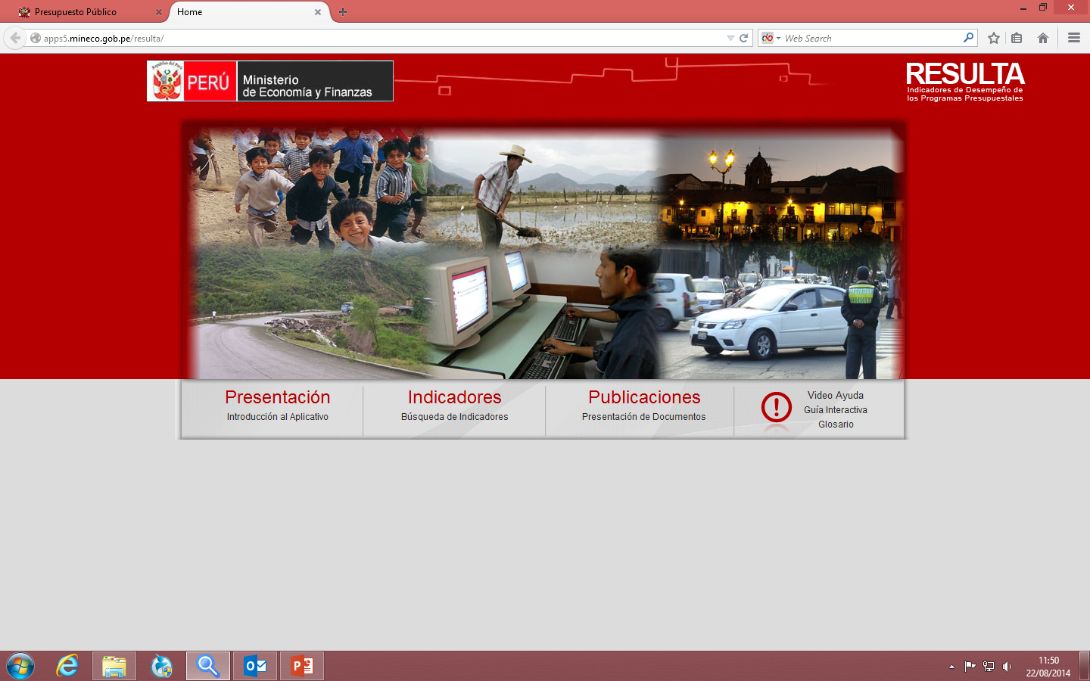
Seguimiento de los PP
Seguimiento
Recolección y análisis de datos de los PP, para conocer logro de resultados y avance de ejecución. Difusión a través de reportes de indicadores.
Financiero y físico
Permite conocer avance financiero de los PP (ejecución sobre PIM) y físico (ejecución sobre meta programada).
Desempeño
Permite conocer cambios en la población objetivo del PP, a través de resultados y productos.

Slide 21
Seguimiento de los PP - Objetivos
Verificar el logro de resultados a favor de la población, el cumplimiento en la provisión de los bienes y servicios (cantidad y calidad).
Medir el grado de eficiencia en el uso de los recursos públicos.
Dar indicios sobre dificultades en gestión del PP que dificulten el logro de resultados.
Hacer transparente el desempeño de los PP frente a entidades públicas, organismos de control y población.

Slide 22
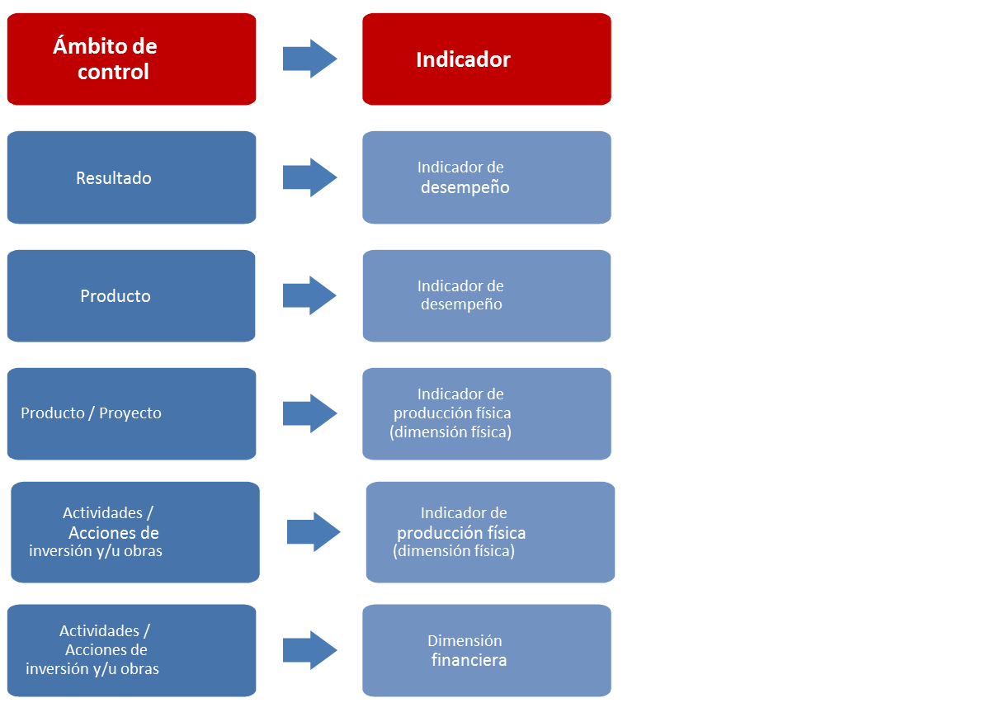
Seguimiento de los PP
¿A qué se le hace seguimiento?
Productos del seguimiento
Reportes de Línea de Base y de Progreso.
Fuente: INEI y registros administrativos.
Periodicidad: Anual
Indicadores considerados en Evaluación Anual del Presupuesto.
Reportes de avance financiero y físico.
Fuente: SIAF.
Periodicidad: Semestral y mensual.
Información considerada en Evaluación Semestral y Anual del Presupuesto.

Slide 23
Seguimiento de los PP - Medición
Programas presupuestales con indicadores de desempeño con al menos una medición al 2014
Cód. | Programa Presupuestal | Resultado Específico | Producto | Total
0001 | Programa Articulado Nutricional | 13 |  | 13
0002 | Salud Materno Neonatal | 19 |  | 19
0016 | TBC-VIH/SIDA | 5 |  | 5
0017 | Enfermedades metaxénicas y zoonosis | 1 |  | 1
0018 | Enfermedades no transmisibles | 19 |  | 19
0024 | Prevención y control del cáncer | 13 |  | 13
0030 | Reducción de delitos y faltas que afectan la seguridad ciudadana | 4 | 1 | 5
0031 | Reducción del tráfico ilícito de drogas | 1 | 6 | 7
0034 | Contrataciones públicas eficientes | 1 | 5 | 6
0035 | Gestión sostenible de recursos naturales y diversidad biológica |  | 1 | 1
0036 | Gestión integral de residuos sólidos |  | 3 | 3
0042 | Aprovechamiento de los recursos hídricos para uso agrario | 2 |  | 2
0046 | Acceso y uso de la electrificación rural | 1 |  | 1
0047 | Acceso y uso adecuado de los servicios públicos de telecomunicaciones e información asociados | 11 | 1 | 12
0048 | Prevención y atención de incendios, emergencias medicas, rescates y otros |  | 1 | 1
0049 | Programa nacional de apoyo directo a los mas pobres | 6 |  | 6
0057 | Conservación de la diversidad biológica y aprovechamiento sostenible de los recursos naturales en área natural protegida | 1 |  | 1
0058 | Acceso de la población a la propiedad predial formalizada | 2 |  | 2
0059 | Bono familiar habitacional | 3 |  | 3
0061 | Reducción del costo, tiempo e inseguridad vial en el sistema de transporte terrestre | 8 | 6 | 14
0065 | Aprovechamiento de las oportunidades comerciales brindadas por los principales socios comerciales del Perú |  | 2 | 2

Slide 24
Seguimiento de los PP - Medición
Cód. | Programa Presupuestal | Resultado Específico | Producto | Total
0067 | Celeridad en los procesos judiciales de familia | 2 | 3 | 5
0068 | Reducción de vulnerabilidad y atención de emergencias por desastres | 1 | 5 | 6
0072 | Programa de desarrollo alternativo integral y sostenible - PIRDAIS |  | 1 | 1
0079 | Acceso de la población a la identidad | 1 | 10 | 11
0080 | Lucha contra la violencia familiar |  | 2 | 2
0082 | Programa nacional de saneamiento urbano | 4 |  | 4
0083 | Programa nacional de saneamiento rural | 4 | 3 | 7
0086 | Mejora de los servicios del sistema de justicia penal | 1 | 3 | 4
0089 | Reducción de la degradación de los suelos agrarios | 1 | 1 | 2
0090 | Logros de aprendizaje de estudiantes de la educacion básica regular | 2 | 33 | 35
0091 | Incremento en el acceso de la población de 3 a 16 años a los servicios educativos públicos de la educación básica regular | 3 |  | 3
0093 | Desarrollo productivo de las empresas | 2 | 2 | 4
0094 | Ordenamiento y desarrollo de la acuicultura | 4 | 1 | 5
0095 | Fortalecimiento de la pesca artesanal | 2 |  | 2
0097 | Programa nacional de asistencia solidaria Pensión 65 | 2 |  | 2
0100 | Seguridad integral de los establecimientos penitenciarios | 1 | 2 | 3
0101 | Incremento de la práctica de actividades físicas, deportivas y recreativas en la población peruana |  | 3 | 3
0106 | Inclusión de niños, niñas y jóvenes con discapacidad en la educación básica y tecnico productiva | 3 |  | 3
0110 | Fiscalización aduanera | 1 | 3 | 4
0111 | Apoyo al hábitat rural | 3 |  | 3
Total |  | 147 | 98 | 245
Nota: Para los PPs 0001, 0002, 0016, 0017, 0018 y 0024 se considera como resultado específico la suma de resultado final, inmediato e intermedio.

Slide 25
Seguimiento de los PP - Resultados
Indicadores de Desempeño (Resultado Específico)
PROGRAMA PRESUPUESTAL | 2011 | 2012 | 2013 | 2014
PROGRAMA ARTICULADO NUTRICIONAL (*)
Prevalencia de desnutrición crónica en menores de 5 años (patrón OMS) | 19.5 | 18.1 | 17.5 | 14.6
SALUD MATERNO NEONATAL (*)
Tasa de mortalidad neonatal | 9.8 | 12.6 | 12.0 | 11.5
INCREMENTO EN EL ACCESO DE LA POBLACION DE 3 A 16 AÑOS A LOS SERVICIOS EDUCATIVOS PUBLICOS DE LA EDUCACION BASICA REGULAR
Tasa de cobertura neta de educación inicial | 72.6 | 74.6 | 78.8
Tasa de cobertura neta de educación primaria | 94.0 | 92.9 | 93.2
Tasa de cobertura neta de educación secundaria | 80.0 | 80.7 | 81.5
LOGROS DE APRENDIZAJE DE ESTUDIANTES DE LA EDUCACION BASICA REGULAR
% de estudiantes de 2 grado de Primaria de instituciones educativas públicas que se encuentran en el nivel suficiente en comprensión lectora | 29.8 | 30.9 | 33.0
% de estudiantes de 2 grado de Primaria de instituciones educativas públicas, que se encuentran en el nivel suficiente en matemática | 13.2 | 12.8 | 16.8
PROGRAMA NACIONAL DE APOYO DIRECTO A LOS MAS POBRES
Porcentaje de mujeres de hogares usuarias Juntos que en último nacimiento en los 5 años antes de la encuesta recibieron 6 o más controles prenatales | 78.1 | 81.4 | 82.5
Porcentaje de niños de hogares usuarios JUNTOS que cuentan con 6 años de edad y cursan por primera vez el primer grado del nivel primario de Educación Básica Regular, respecto al total de niños de hogares usuarios Juntos que cuentan con 6 años de edad | 86.0 | 84.4 | 91.8
Porcentaje de niños en edad pre-escolar (3-5 años) de hogares usuarios JUNTOS que asisten a servicios de educación inicial | 61.5 | 64.0 | 74.6
Porcentaje de niños menores de 36 meses de hogares usuarios JUNTOS que asisten al menos al 80% de los Controles de Crecimiento y Desarrollo según normas del Sector Salud | 67.1 | 71.3 | 75.0

Slide 26
Seguimiento de los PP - Resultados
Indicadores de Desempeño (Resultado Específico)
PROGRAMA PRESUPUESTAL | 2011 | 2012 | 2013 | 2014
Proporción de deserción escolar de niños y adolescentes de hogares usuarios Juntos que culminaron el nivel primario de educación básica regular el año anterior | 5.8 | 10.3 | 3.7
Proporción de deserción escolar del nivel secundario de adolescentes de hogares usuarios Juntos | 3.5 | 5.1 | 4.0
ACCESO DE LA POBLACION A LA IDENTIDAD
Porcentaje de la población residente en el Perú menor de edad que cuenta con el DNI - RENIEC | 89.5 | 94.5 | 96.7 | 97.3
REDUCCION DE DELITOS Y FALTAS QUE AFECTAN LA SEGURIDAD CIUDADANA
Porcentaje de la población de las principales ciudades, víctima de algún delito cometido con arma de fuego en los últimos 12 meses | 5.9 | 6.4 | 7.4
Porcentaje de viviendas urbanas afectadas de las principales ciudades, por robo y/o intento de robo ocurridos en los últimos 12 meses | 20.3 | 17.3 | 16.1
Tasa de homicidios por 100 mil habitantes | 9.5 | 9.5 | 9.4
Tasa de victimización por personas | 43.4 | 39.4 | 38.8
REDUCCION DEL COSTO, TIEMPO E INSEGURIDAD VIAL EN EL SISTEMA DE TRANSPORTE TERRESTRE
Porcentaje de kilómetro de la red vial nacional pavimentada |  | 55.6 | 63.6
Porcentaje de la Red Vial Nacional pavimentada en buen estado |  | 80.0 | 82.1
Proporción de hogares cuya población percibe el aumento de vehículos que brindan el servicio de transporte público en el camino vecinal | 48.2 | 42.5 | 50.4
Tasa de Accidentes de Tránsito por cada 10,000 vehículos | 77.1 | 60.6 | 56.0
Tasa de Fallecidos en accidentes de tránsito por cada 100,000 habitantes | 12.3 | 9.5 | 9.9
(*) Para estos Programas Presupuestales se consideran los Indicadores de Resultado Final

Slide 27

Seguimiento de los PP
Resulta
Además de los Reportes, la DCGP ha implementado una aplicación web, como herramienta de difusión. http://apps5.mineco.gob.pe/resulta/
Se utiliza para el seguimiento permanente de los PP.
Complementariamente, desde 2013, incorpora información actualizada de los reportes anteriores e información adicional de otros PP.
46 PP en primera versión y otras funcionalidades.

Slide 28
Seguimiento de los PP - Retos
Capacitar a equipos técnicos para definir indicadores e instrumentos
Mejorar sistemas de información de los pliegos
Ampliar cobertura de PP con indicador medido
Uso del seguimiento como insumo para evaluaciones
Mejorar registro de metas físicas en SIAF

Slide 29
Evaluaciones Avances y Retos

Slide 30
Estrategia de las Evaluaciones Independientes
Aprender
Vínculo con la asignación presupuestal
Sustentar ampliación/ continuidad de programas
Evidencia para mejorar diseño de PP.
Mejorar gestión de entidades para resultados
Transparentar
Decidir
Independencia
Rigurosidad técnica
Transparencia
Participación del sector

Slide 31
Evaluaciones independientes
Consiste en el análisis sistemático y objetivo de un programa o política en curso o concluido, en razón a su diseño, gestión, resultados de desempeño e impactos, según necesidad de información.
Existen 2 tipos:
Evaluaciones de Diseño y Ejecución Presupuestal (EDEP).
Evaluaciones de Impacto (EI).

Slide 32

Evaluaciones independientes
1. Evaluaciones de Diseño y Ejecución Presupuestal (EDEP)
51 EDEP (Desde 2008)
29 matrices de compromiso y 25 matrices con compromisos vigentes.
05 EDEP culminadas en 2014, 6 EDEP en curso entre 2014 y 2015.
9 intervenciones públicas a ser evaluadas en 2015.

Slide 33
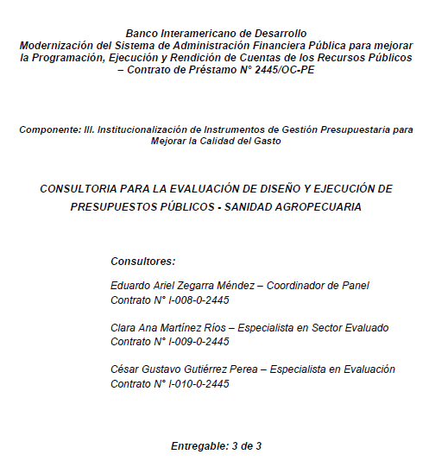

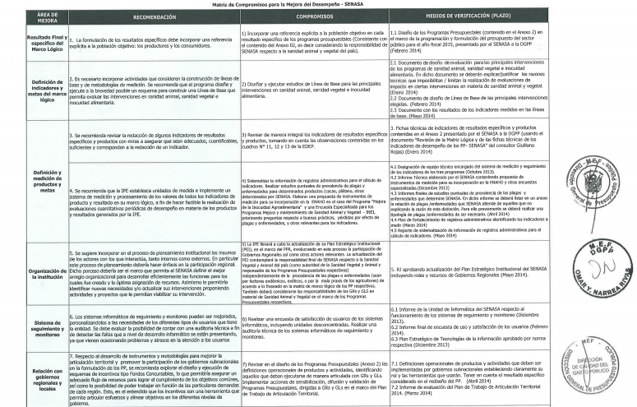
El proceso de la Evaluación de Diseño y Ejecución Presupuestal (EDEP)
Evaluación
Evaluadores independientes.
Se evalúa Programa Presupuestal,
Se generan Recomendaciones.
Matriz de compromisos
Firmada por el responsable de la entidad evaluada y Director de DGPP.
Pliegos reportan los compromisos en las fechas acordadas.
Se reporta al Congreso y usa en la sustentación de formulación
Documento
de difusión
Difunde recomendaciones a actores claves.
33

Slide 34

Uso de las EDEP
TRES FRENTES:
Los usos principales de las EDEP se dan en tres frentes:
Mejorar la gestión institucional: Se realizaron 9 eventos de difusión a tomadores de decisión y se publicaron 9resúmenes ejecutivos.
Compromisos para mejorar las intervenciones evaluadas: A la fecha existe un avance del 47% en los compromisos.
Uso de los resultados en la gestión presupuestaria: Avances en la normatividad del Sistema Nacional de Presupuesto que vinculo uso de evaluaciones con toma de decisión.
http://www.mef.gob.pe/index.php?option=com_content&view=article&id=3332&Itemid=101532&lang=es

Slide 35
Uso de las EDEP
Productivo
Ambiente
Conservación de Áreas Naturales: Se priorizaron recursos adicionales al SERNANP para la elaboración de la línea de base socio económica, que fue identificada como crítica por la EDEP.
Orden Interno
OSCE: Se implementó el portal SE@CE 3.0 para realizar transacciones (públicas) electrónicas.
Social
Conservación de carreteras: La red vial nacional adoptó un inventario vial básico y se viene trabajando en los inventarios viales calificados, también a nivel de la red departamental
Infraestructura
Seguridad Ciudadana – PNP: La aprobación de la solicitud de incremento de efectivos está sujeta a medidas recomendadas por la EDEP como la focalización de las comisarias según el índice de criminalidad.
Institucionales
Servicios de vacunación: Se ha ajustado y ejecutado el Plan Nacional de Comunicación de Inmunizaciones, para llegar a poblaciones excluidas que desconfiaban de los servicios.
PROMPERÚ: Se generaron documentos de gestión para estandarizar los servicios de promoción turística y de las exportaciones.

Slide 36

Evaluaciones independientes
Al 2014 se han culminado 05 EI:
Programa Articulado Nutricional (02 principales intervenciones)
Piloto Retén–Servicio–Franco en el marco de la Seguridad Ciudadana
Programa Construyendo Perú
Estrategia de Acompañamiento Pedagógico del PELA
Convocatoria 2013 de Beca 18, del MINEDU
2. Evaluaciones de Impacto
En curso 2014 / 2015:
Cuna Más (modalidad acompañamiento a familias zonas rurales)
Pensión 65 del MIDIS
Programa de Redes Rurales del MINEDU.
Fondo de inversiones MI RIEGO del MINAGRI
Beca 18 (convocatoria 2015)
Programa Nacional de Apoyo a los más Pobres JUNTOS
Apoyos Presupuestarios al PAN
Fondo de Promoción a la Inversión Pública Regional y Local FONIPREL

Slide 37
Uso de las evaluaciones de impacto
Al aislar los efectos del programa, la evaluación de impacto contribuye a la toma de decisiones de política, pues ayuda a dilucidar:
Si las Políticas funcionan o no
Dimensionar y valorar el impacto del programa: Costo - Beneficio
Identificar modalidades o componentes de las intervención más efectivas (impactos heterogéneos)
Para el ciclo presupuestal:
Generación de evidencia de calidad sobre efectividad de intervenciones para:
Mejorar diseño de PP
Toma de decisiones presupuestales: priorizar entre intervenciones y al interior de ellas, así como sustentar su ampliación o continuidad

Slide 38
Incentivos Avances y Retos

Slide 39
Plan de Incentivos a la Mejora de la Gestión y Modernización Municipal (PI)
Transferencia condicionada de recursos financieros adicionales a todos los GL por el logro de metas semestrales/anuales.
Gestión de Residuos Sólidos
Simplificación Administrativa / Clima de Negocios
Autosostenibilidad Fiscal
Inversión en Infraestructura Básica
Alimentación Escolar
Gestión de Riesgos de Desastres
Mejora del Gasto Social
Reducción de la Desnutrición Crónica Infantil
Plan de Incentivos Municipales
Presupuesto de
S/. 1,100 millones en el 2014.
54 metas en 2014.
Sector:
Salud
Ambiente
Vivienda
Economía y Finanzas
Desarrollo e Inclusión Social
39

Slide 40
Objetivos del PI
OBJETIVO 1: Mejorar los niveles de recaudación y la gestión de los tributos municipales
Aumento de la recaudación del impuesto predial
OBJETIVO 2: Mejorar la ejecución de proyectos de inversión pública
Mayor programación de recursos en Programas Presupuestales prioritarios
OBJETIVO 3: Reducir la desnutrición crónica infantil en el país
Mayor cantidad de Centros de Promoción y Vigilancia en funcionamiento
Reducción del plazo para la obtención de la Licencia de Funcionamiento
OBJETIVO 5: Mejorar la provisión de servicios públicos locales prestados por los Gobiernos Locales
Mayor cantidad de Defensorías Municipales del Niño y del Adolescente en funcionamiento
OBJETIVO 6: Prevenir riesgos de desastres
Mejor gestión de residuos sólidos municipales
Mejor gestión de riesgos de desastres
Mayor ejecución y alineamiento de las inversiones
OBJETIVO 4: Simpliﬁcar trámites
Mayor supervisión al mantenimiento de la infraestructura escolar

Slide 41
Avances del PI
Aumento de la recaudación del impuesto predial
Mayor programación de recursos en programas presupuestales prioritarios
S/. 1,033 millones
de Impuesto Predial recaudados en el año 2013 por parte de las municipalidades de ciudades principales tipo A y tipo B; 65% más en comparación a lo recaudado en el año 2009, en donde se recaudaron S/. 626 millones.
S/. 752 millones
en programas presupuestales relacionados a infraestructura básica para el Presupuesto Institucional de Apertura (PIA) 2014; 345% más que lo programado para el PIA 2012

Slide 42
Avances del PI
Mayor acceso a los servicios de Centros de Promoción y Vigilancia en funcionamiento
Mayor ejecución y mejor alineamiento de las inversiones
69, 590
niñas y niños menores
de 36 meses
60%
de las 1838 municipalidades a nivel nacional alcanzaron más de un 70% de ejecución de sus inversiones y superaron la meta de alineamiento estratégico en el año 2013
22,187
madres gestantes
de municipalidades de ciudades no principales con 500 o más y con menos de 500 viviendas urbanas fueron atendidos en el 2013.

Slide 43
Avances del PI
Mejor gestión de residuos sólidos
Reducción del plazo para la obtención de la Licencia de Funcionamiento
526,990
viviendas del país participan en la gestión adecuada de los residuos sólidos, permitiendo con ello introducir a la cadena formal de reciclaje un total de 10,974 tn/mes de residuos sólidos.
4
días hábiles en las municipalidades de ciudades principales tipo B
7.5
días hábiles en las municipalidades de ciudades principales tipo A
el tiempo promedio del trámite para la obtención de las licencias de funcionamiento; menos de la mitad de días establecidos por la ley

Slide 44
Avances del PI
Mayor cantidad de Defensorías Municipales del Niño y del Adolescente en funcionamiento
Mejor supervisión al mantenimiento de la infraestructura escolar
879
municipalidades de ciudades no principales con menos de 500 viviendas urbanas cuentan con una DEMUNA registrada a julio 2014
19,370
instituciones educativas han sido supervisadas; 306.9% más locales que los 4,760 que fueron supervisados en el año 2012

Slide 45
Plan de Incentivos - Retos
Potenciar el uso del PI por parte de las entidades públicas del nivel nacional para acelerar el logro de resultados prioritarios que requieren articulación entre el nivel nacional y local.
Mejorar los procesos y herramientas que favorezcan un mayor cumplimiento de las metas y contribuir así al logro de los objetivos del PI.
Para ello, se está trabajando en:
Incorporar espacios de retroalimentación.
Desarrollo de instrumentos metodológicos y materiales de difusión.

Slide 46
¡Gracias!

